Slide 1
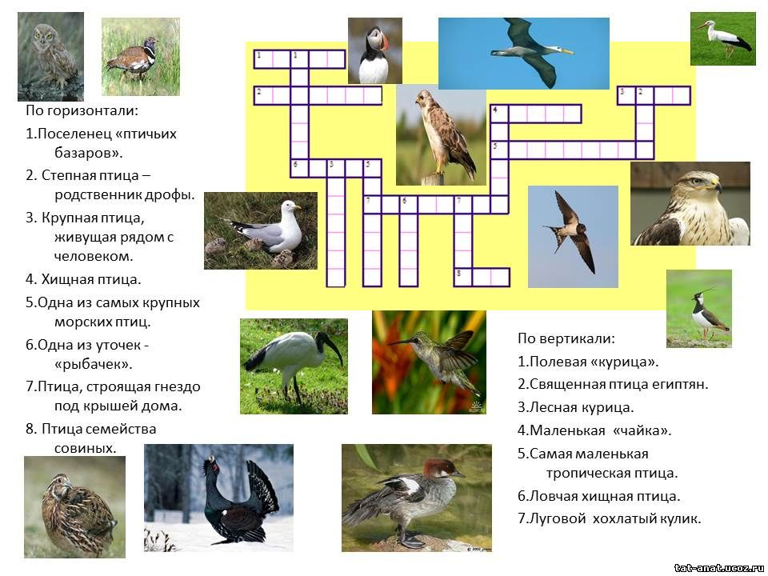

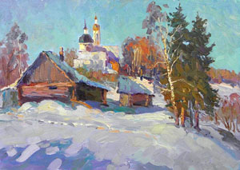

стр.4
стр.1
.
ЭТО ИНТЕРЕСНО…
ЭкоДом
ЯНВАРЬ, 2017
2.
2017 год объявлен годом экологии в России. Сделано это для того, чтобы привлечь внимание к проблемным вопросам, существующим в экологической сфере, и улучшить состояние экологической безопасности страны.
Времена года. Январь.
Январь – самый студёный месяц года. Именно в этот месяц не обходят нас стороной трескучие морозы. Деревья густо опушены инеем. Солнце светит ярко, но не греет. Крепкий, сухой снег хрустит под ногами и скрипит под полозьями саней. Дым прямо поднимается из труб, около которых кружатся галки и вороны, ищущие приюта в тепле.
4.
Хорошо в это время прогуляться по улице.. Мороз приятно пощипывает нам щёки, воздух свеж и чист. Мы с удовольствием жмуримся, когда наc осыпает мелким, как пыль, снегом.

Slide 2
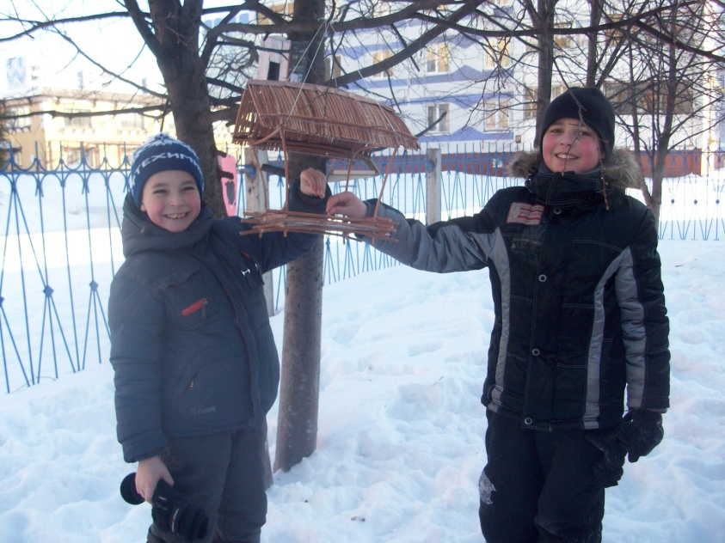
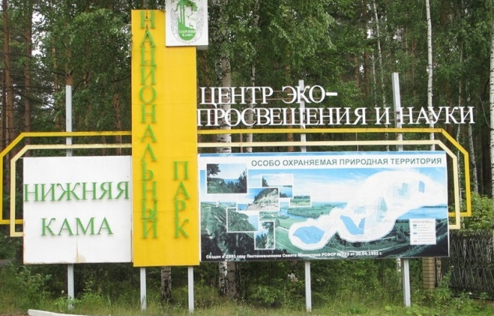
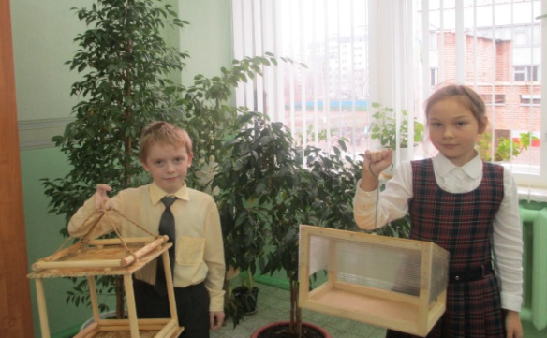
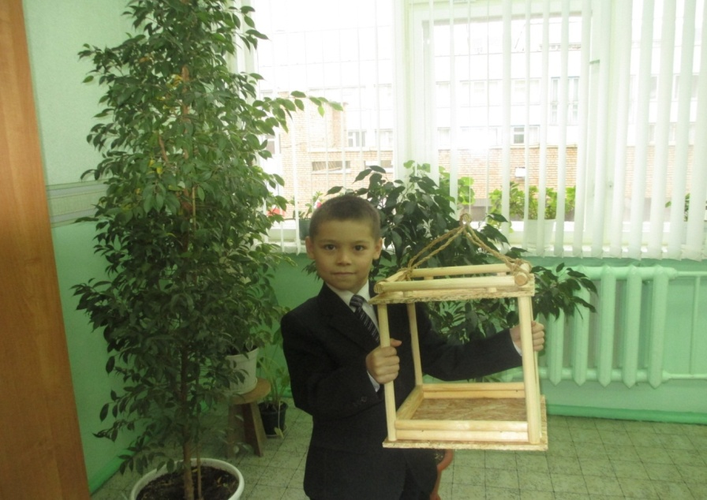
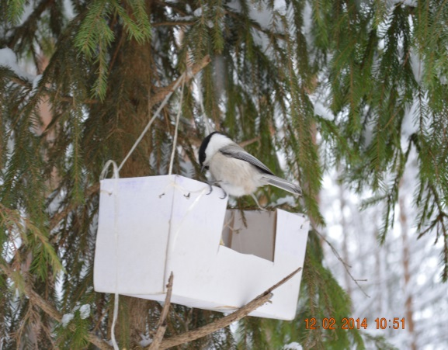
В нашем городе обитает множество птиц, многие из них с наступлением холодов улетают в теплые края, однако часть остаются зимовать на родине. По нашим наблюдениям в Нижнекамске зимой наиболее часто встречаются такие птицы как сизый голубь, воробей городской или домашний, сорока, синица большая, малый пестрый дятел, снегирь и во второй половине зимы –свиристель. Холод этим птицам не страшен. Им страшен голод.
Поэтому птиц надо подкармливать.
Мы, учащиеся 4 Б класса, решили провести в классе акцию в поддержку зимующих птиц «Покормите птиц зимой!».
стр.2
стр.3
Сделай кормушку – спаси птицу
Национальный парк
Нижняя Кама
История создания
Национальный парк “Нижняя Кама” образован в 1991 году на территории республики Татарстан. Его площадь составляет 26 с половиной тысяч га, а границы практически примыкают к жилым массивам городов Елабуга, Набережные Челны, НижнеКамск, так что вы всегда можете совместить путешествие в парк с посещением этих городов.
Расположение - Республика Татарстан, Елабужский и Тукаевский районы.
В парке произрастают такие редкие растения республики Татарстан как кувшинка чистобелая, кубышка жёлтая и другие виды. Башмачок настоящий и крупноцветковый, пыльцеголовник красный и еще три вида занесены в Красную книгу Российской Федерации.
Своеобразие фауне позвоночных животных, в целом типичной для востока средней полосы, придает тесное соседство некоторых таежных и видов млекопитающих и птиц.
Редкими, но постоянно обитающими в национальном парке, являются лебедь-шипун, филин, удод, коростель, лунь болотный и полевой.

